Slide 1
Кәсіпкерлік, кәсіпкерлік қызмет – тәуекел ете отырып жасалынатын экономикалық әрекет, тауарларды өндіру және сатудан, қызметтерден, істелген жұмыстардан жүйелі пайда алуға бағытталған дербес қызмет.
Кәсіпкерлік бұл - табысты алу мақсатымен өндірістің барлық факторларын қозғалысқа келтіре отырып, толық экономикалық жауапкершілікте болатын, субъектілердің инновациялық қызметіне негізделген өзін-өзі ұйымдастыру процесі.

Slide 2
Кәсіпкер - жаңа идеяларды іске асырушы.
Кәсіпкер жаңалық енгізуші, ол заманауи техникада, өндіріс үрдісінде, немесе өткізу әдістерінде жаңа бip нәрсені жасайды.
Кәсіпкер - ол өз жауапкершілігімен басын қayiп -қатерге және тәуекелге тiгe отырып, қызмет ететін нарықтың дербес агенті.
Кәсіпкер ұйымдастырушылық кабілетке ие адам

Slide 3

Кәсіпкерліктің ұйымдық-құқықтық нысандары
Бірлескен кәсіпкерлік – екі не бірнеше елдер серіктестерінің өндірістік-шаруашылық қызметінің кең ауқымды нысаны, яғни өндіріс пен айналыс аясындағы, ғылыми-техникалық, инвестициялық және қызмет көрсету салаларындағы бірігу;
Жеке кәсіпкерлік –кәсіпкерлік қызметпен заңды тұлға құрмай айналысу;

Slide 4
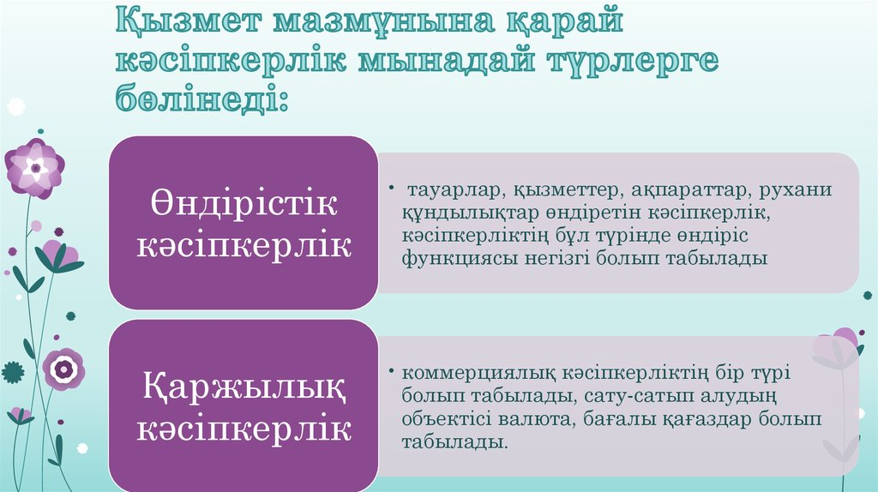

Slide 5
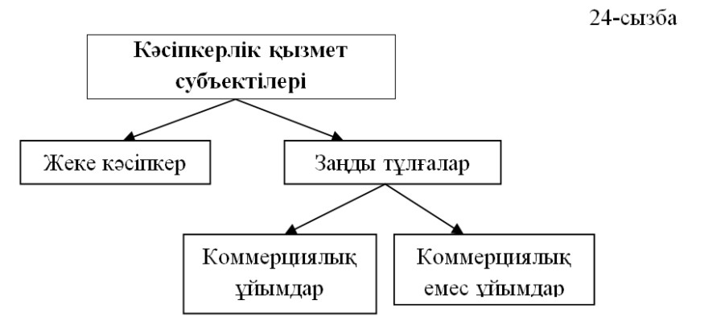

Slide 6
